Slide 1
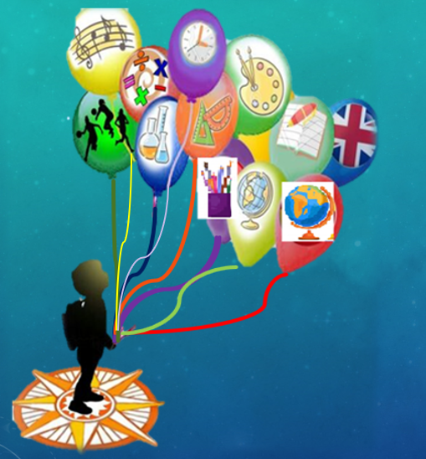
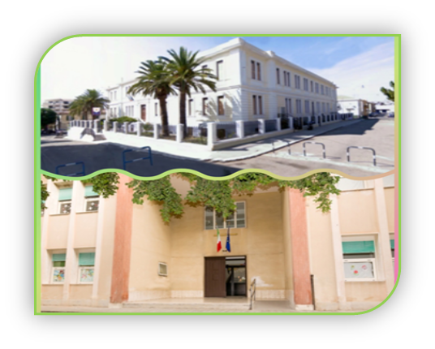
BENVENUTI ALLA
SCUOLA PRIMARIA
CARDUCCI - MELISSARI
Dirigente Scolastico
Prof.ssa Sonia Barberi

Slide 2
VISION
MISSION
Accompagnare gli alunni verso il successo formativo, favorendo lo sviluppo non solo di conoscenze, ma anche di abilità e competenze che consentiranno loro di essere cittadini attivi e flessibili, in grado di adattarsi a scenari nuovi, in grado di contribuire attivamente al bene comune e al progresso della società della conoscenza
Una scuola per tutti e per ciascuno, per conoscere e conoscersi,
per comprendere e progettare, per partecipare e collaborare

Slide 3


IL NOSTRO PROGETTO EDUCATIVO
ACCOGLIENZA E INCLUSIONE
CENTRALITÀ DEL PROCESSO EDUCATIVO DELL’ALUNNO

Slide 4



DIDATTICA LABORATORIALE
CURRICOLO VERTICALE CONDIVISO,
ORGANICO E COERENTE

Slide 5
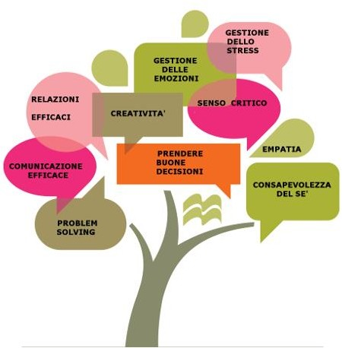

OFFERTA FORMATIVA
LE DISCIPLINE
LE COMPETENZE
Italiano
Matematica
Scienze
Tecnologia
Inglese
Arte e immagine
Musica
Storia
Geografia
Ed. Civica
Religione
Ed. Fisica

Slide 6
DIDATTICA LABORATORIALE

Slide 7
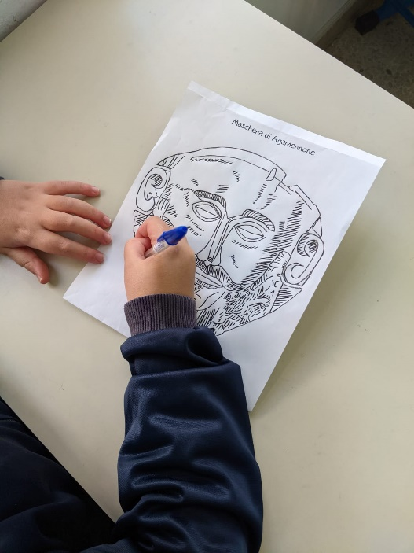
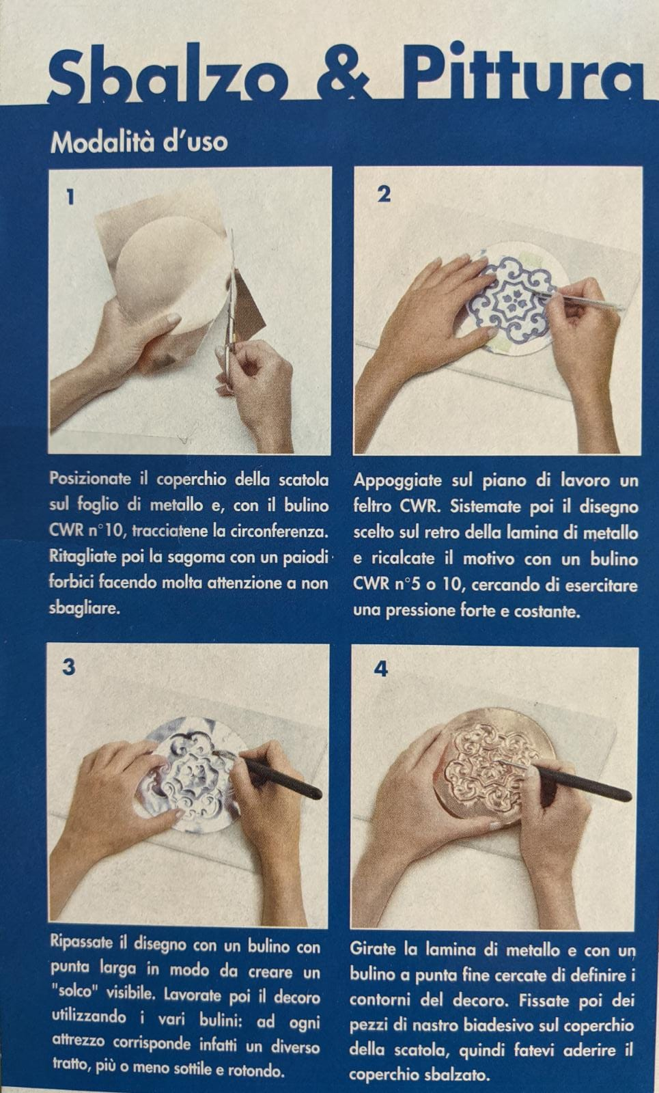
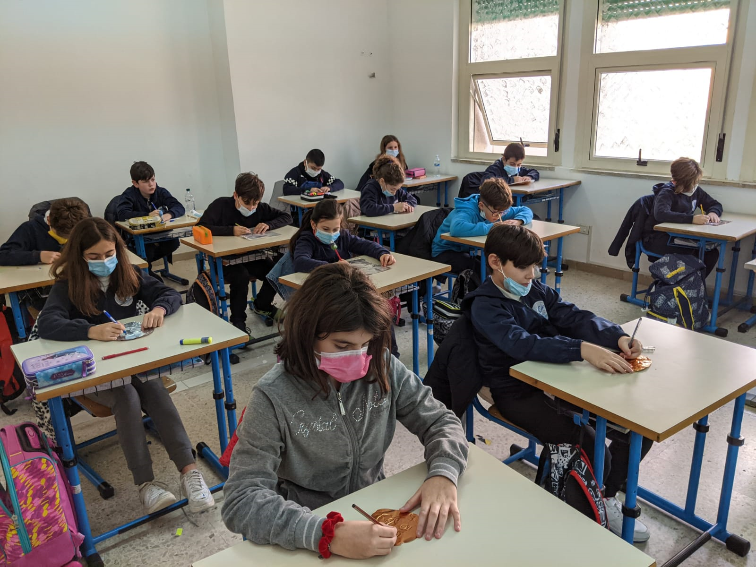
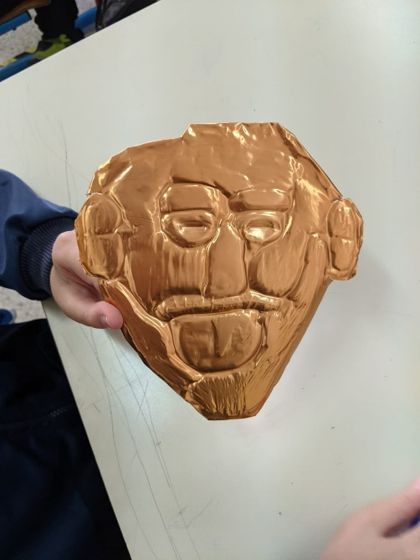
IMPARIAMO LA STORIA CON L’ARTE

Slide 8
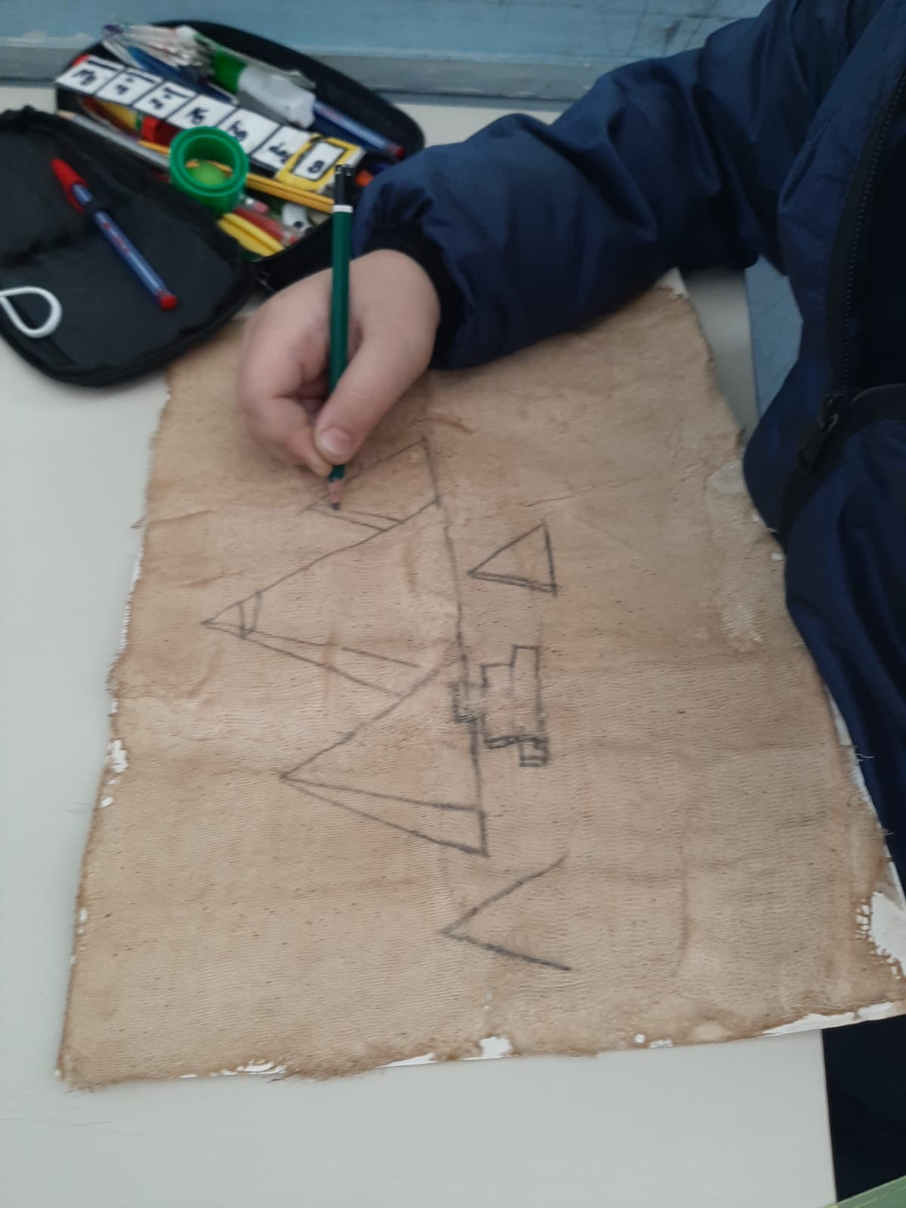

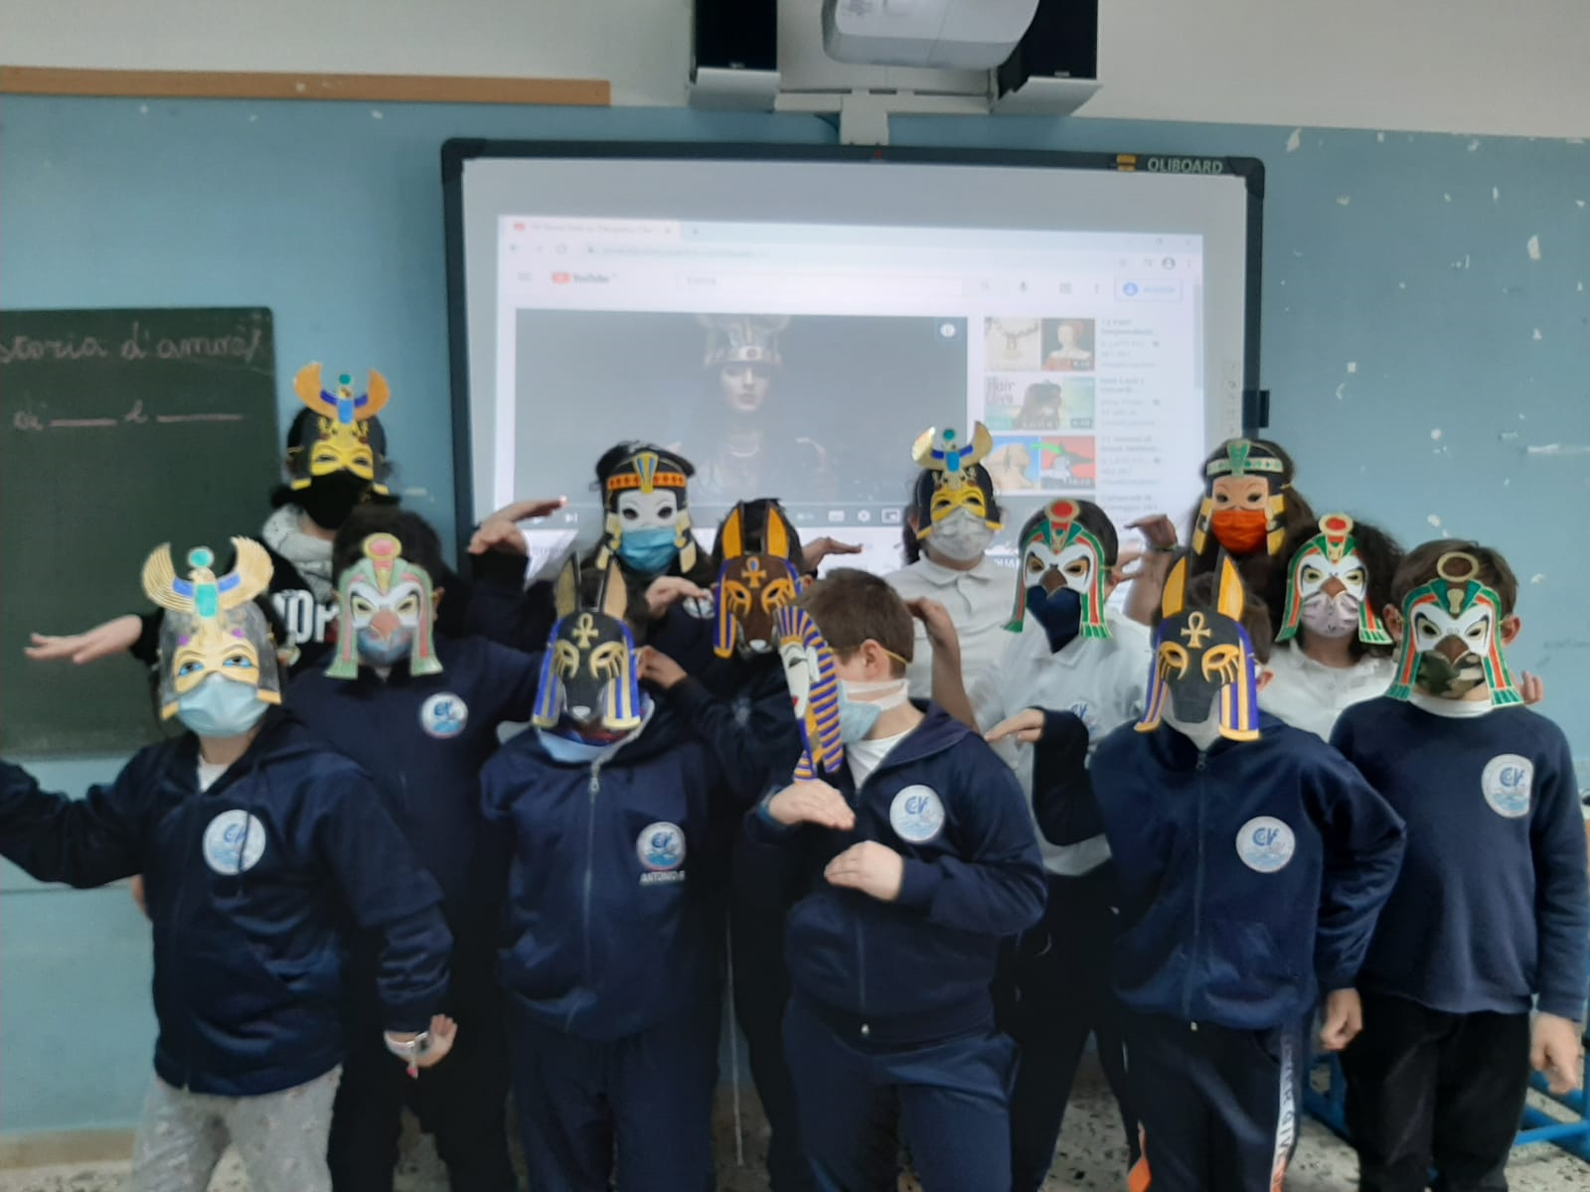
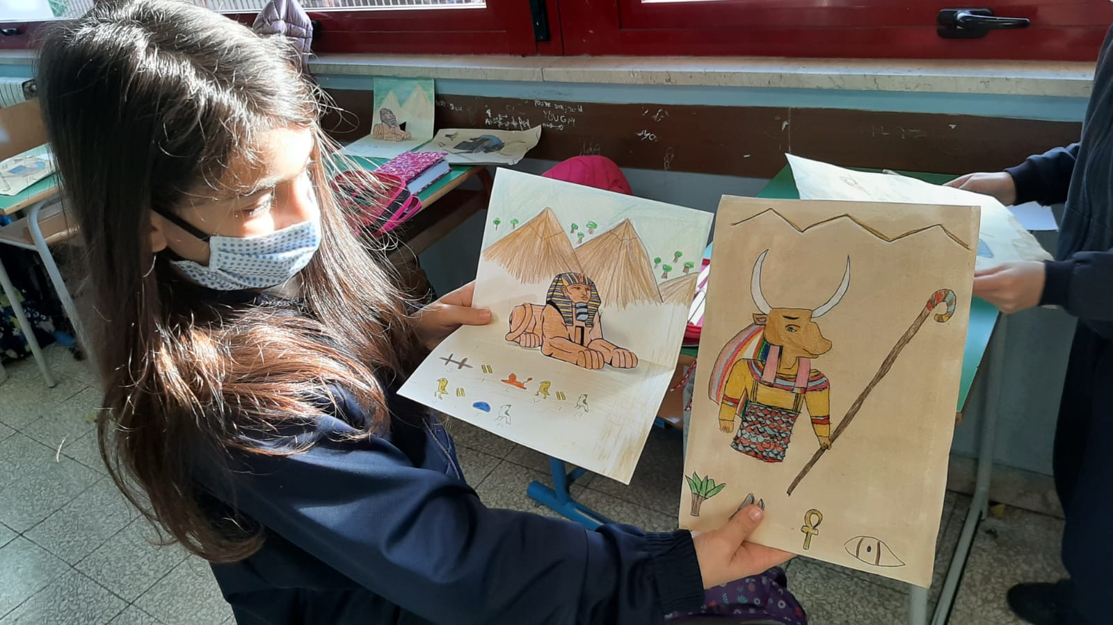
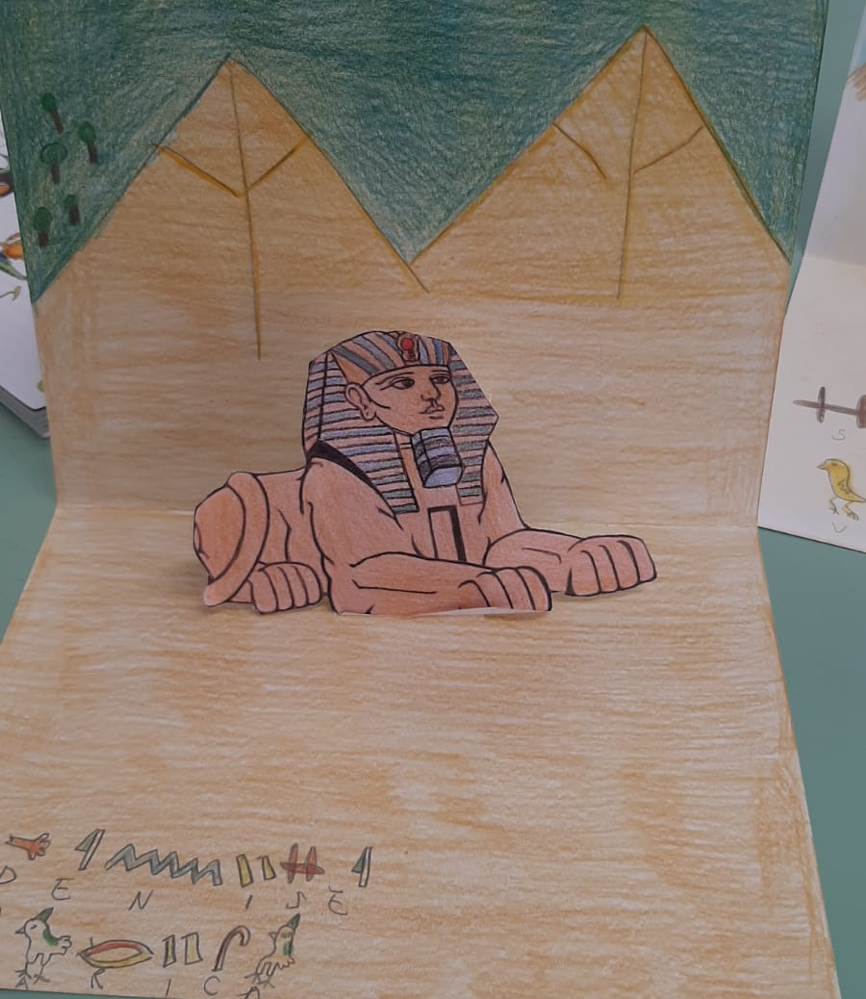

NOI EGIZIANI

Slide 9


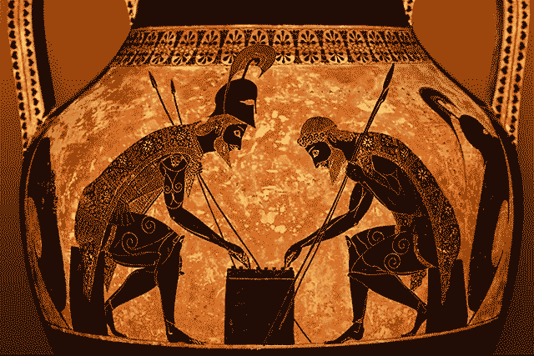
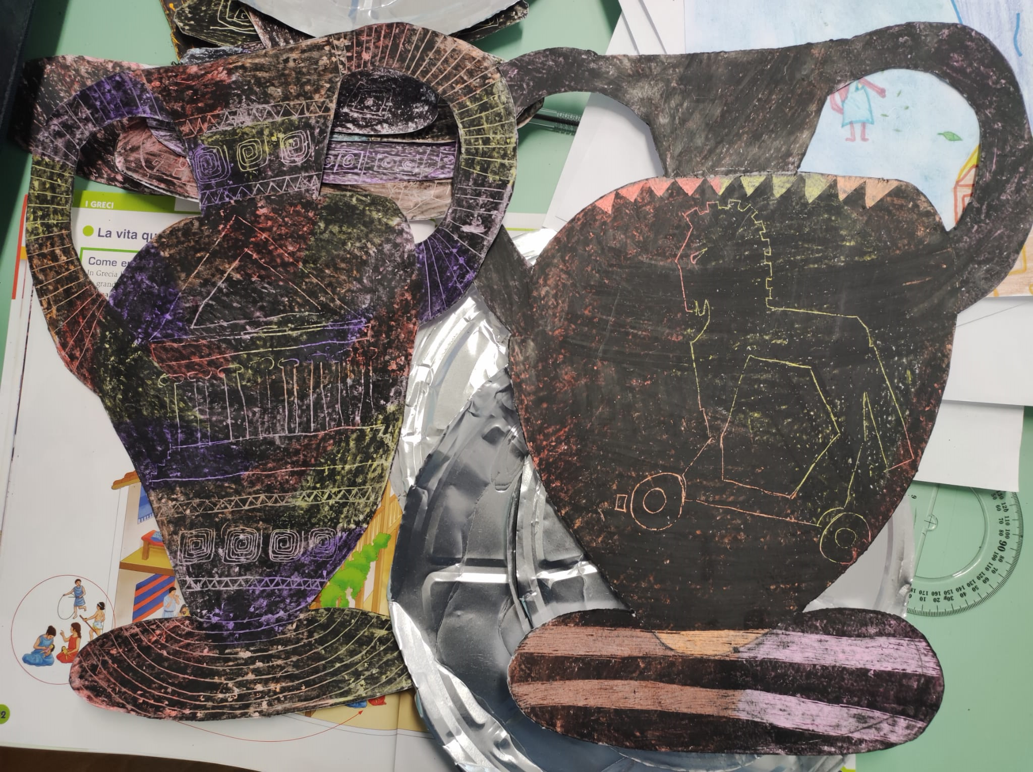
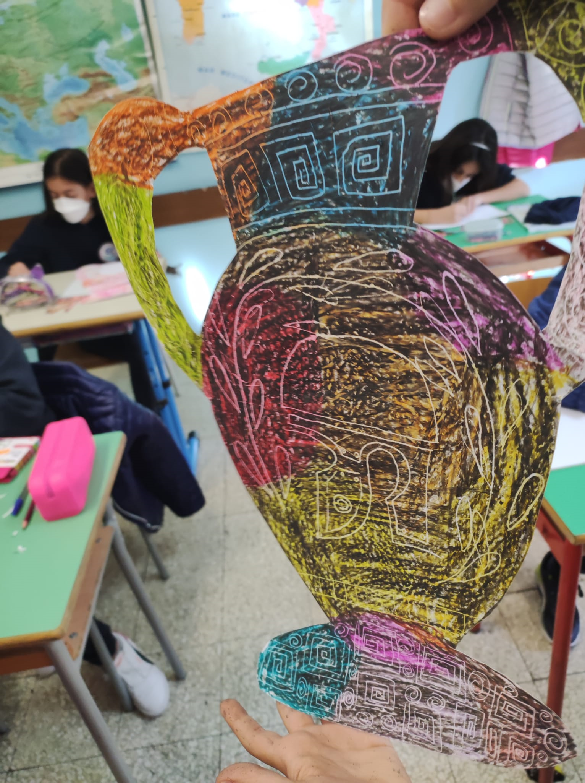
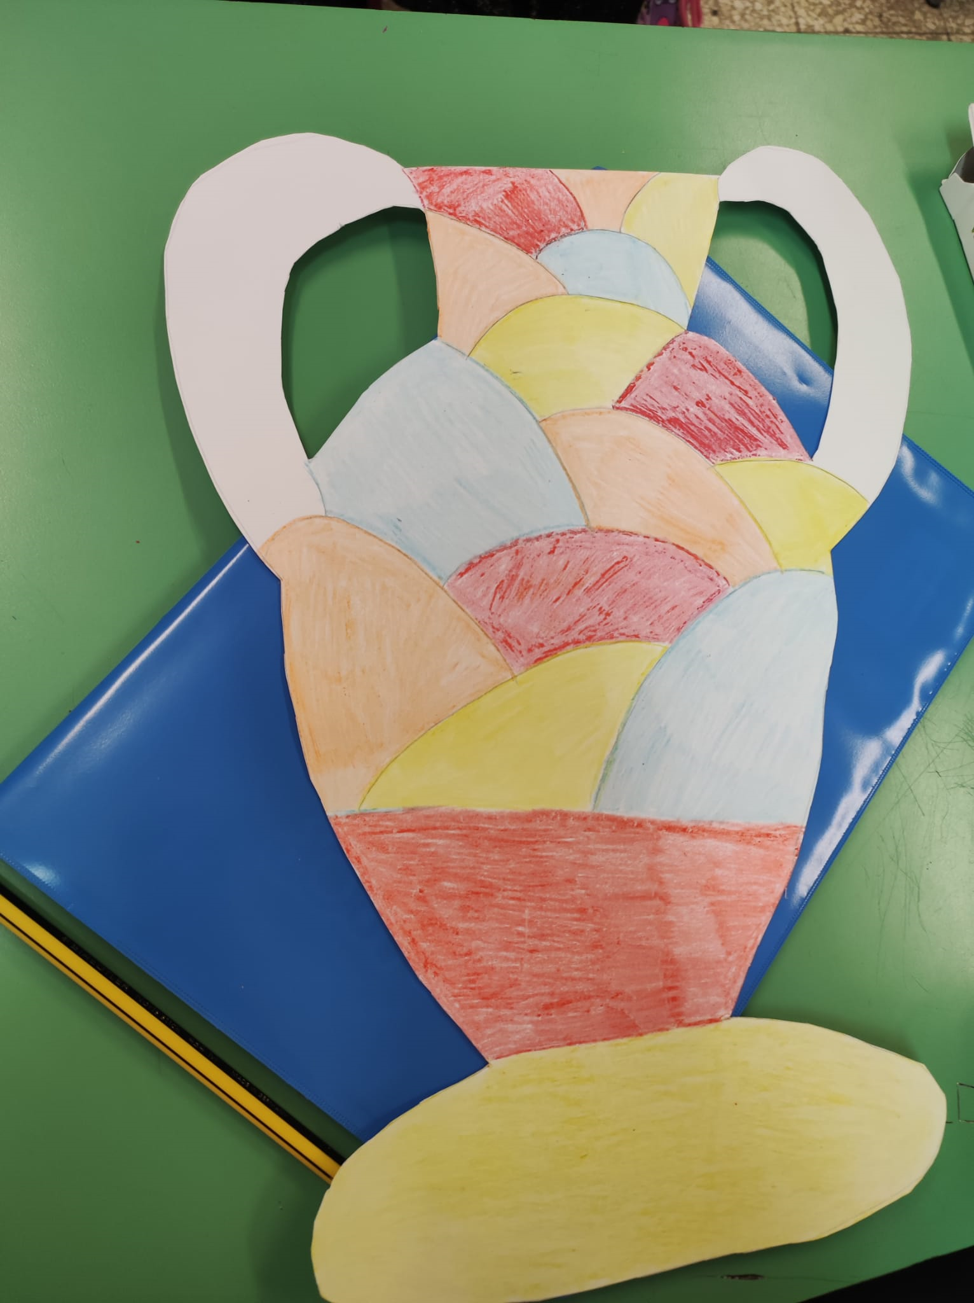
Greci

Slide 10

NOI PICCOLI SCIENZIATI

Slide 11
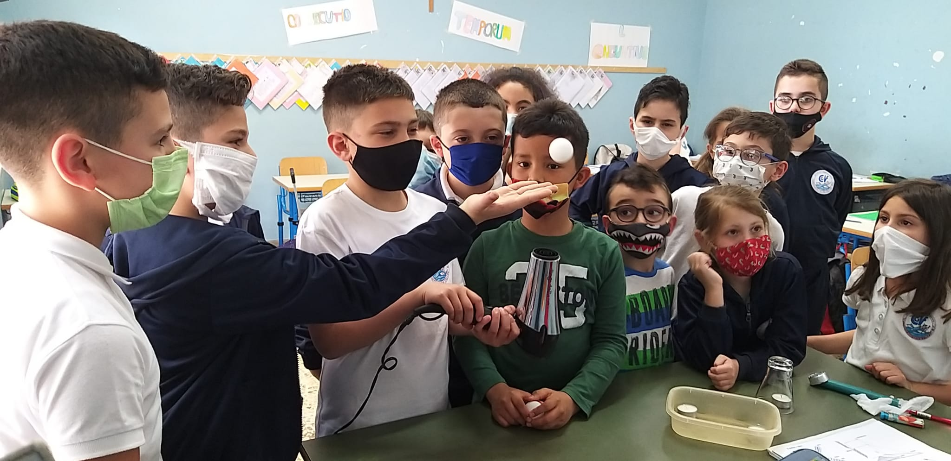
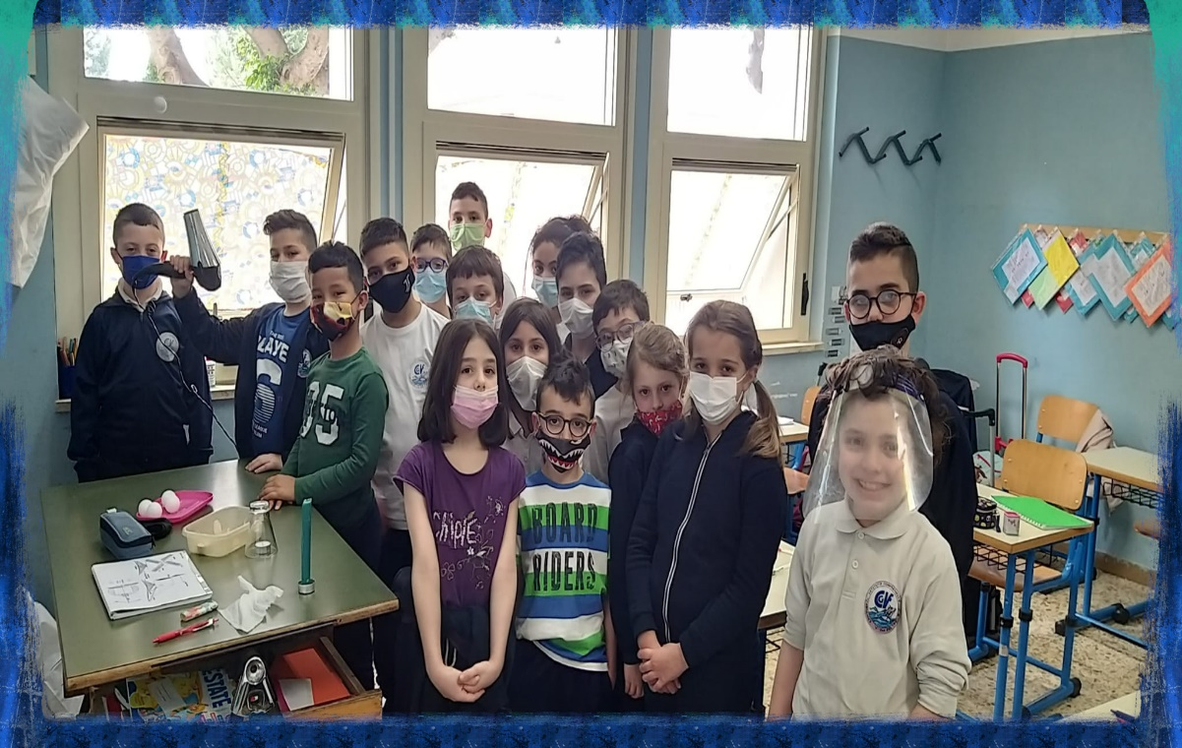
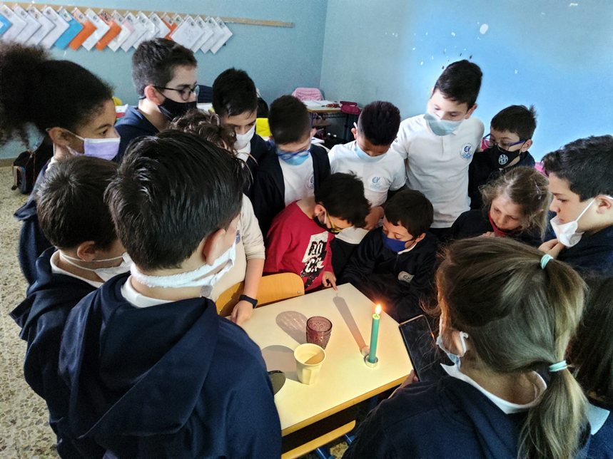
SPERIMENTARE CON L’ARIA
SPERIMENTARE CON LA LUCE

Slide 12
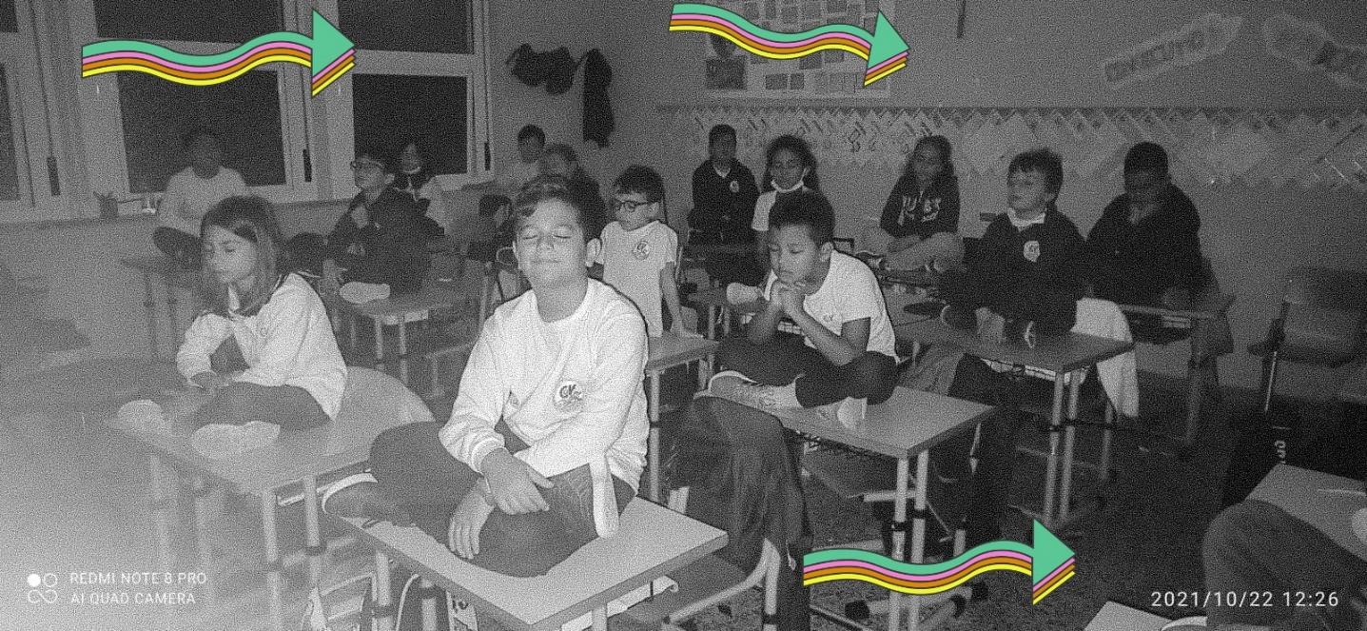
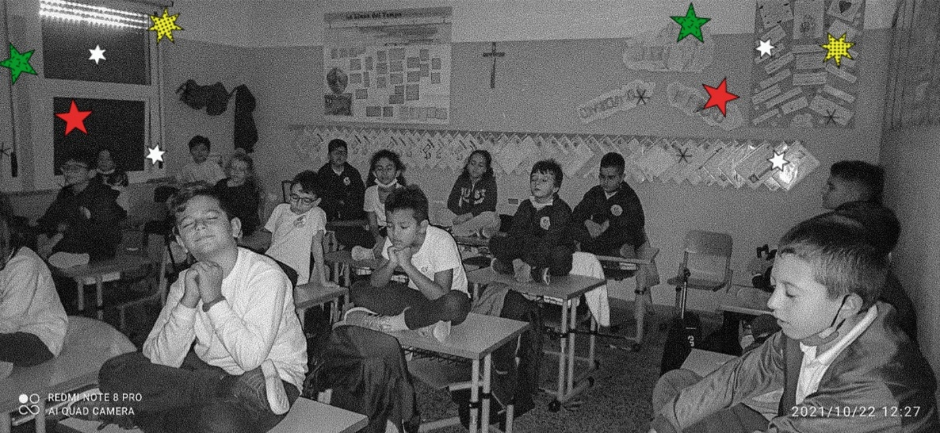
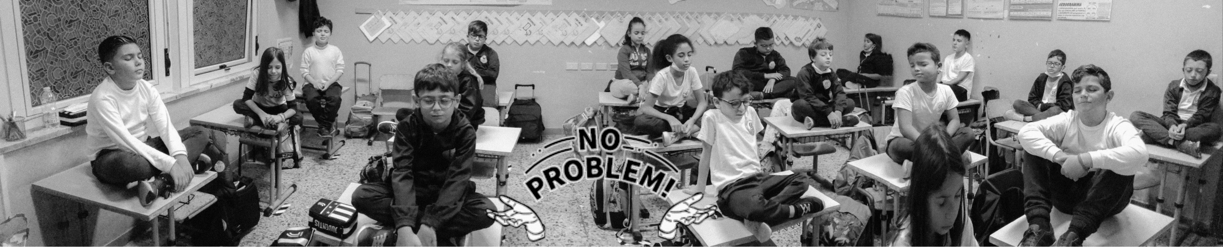
TAVOLA PERIODICA AL BUIO

Slide 13
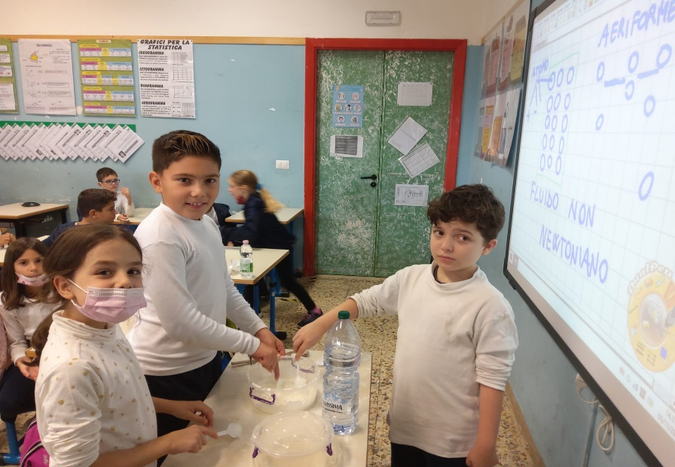

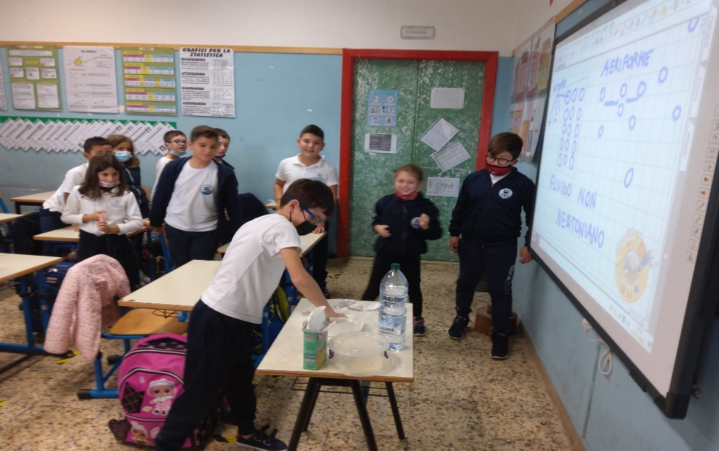

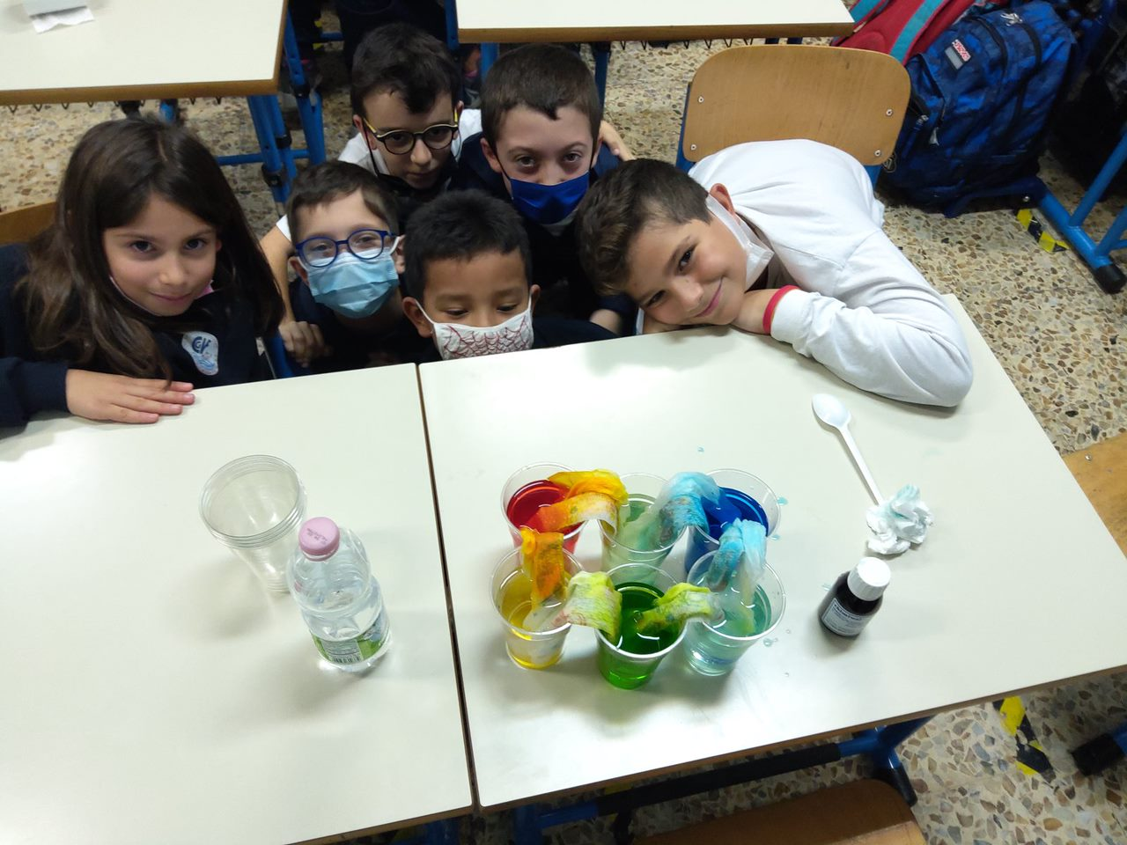
ESPERIMENTI SUI FLUIDI NON NEWTONIANI
CAPILLARITÁ
DELL’ ACQUA

Slide 14
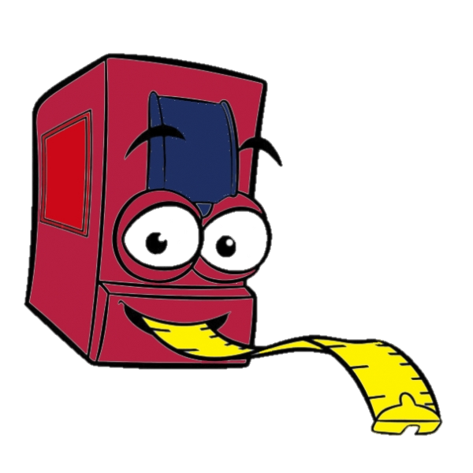

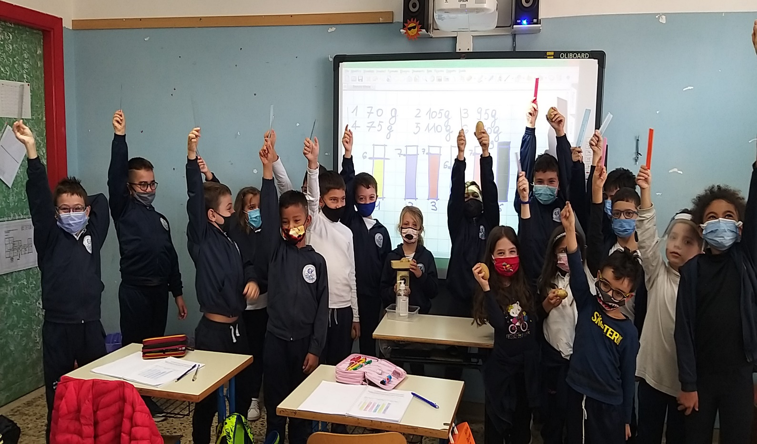
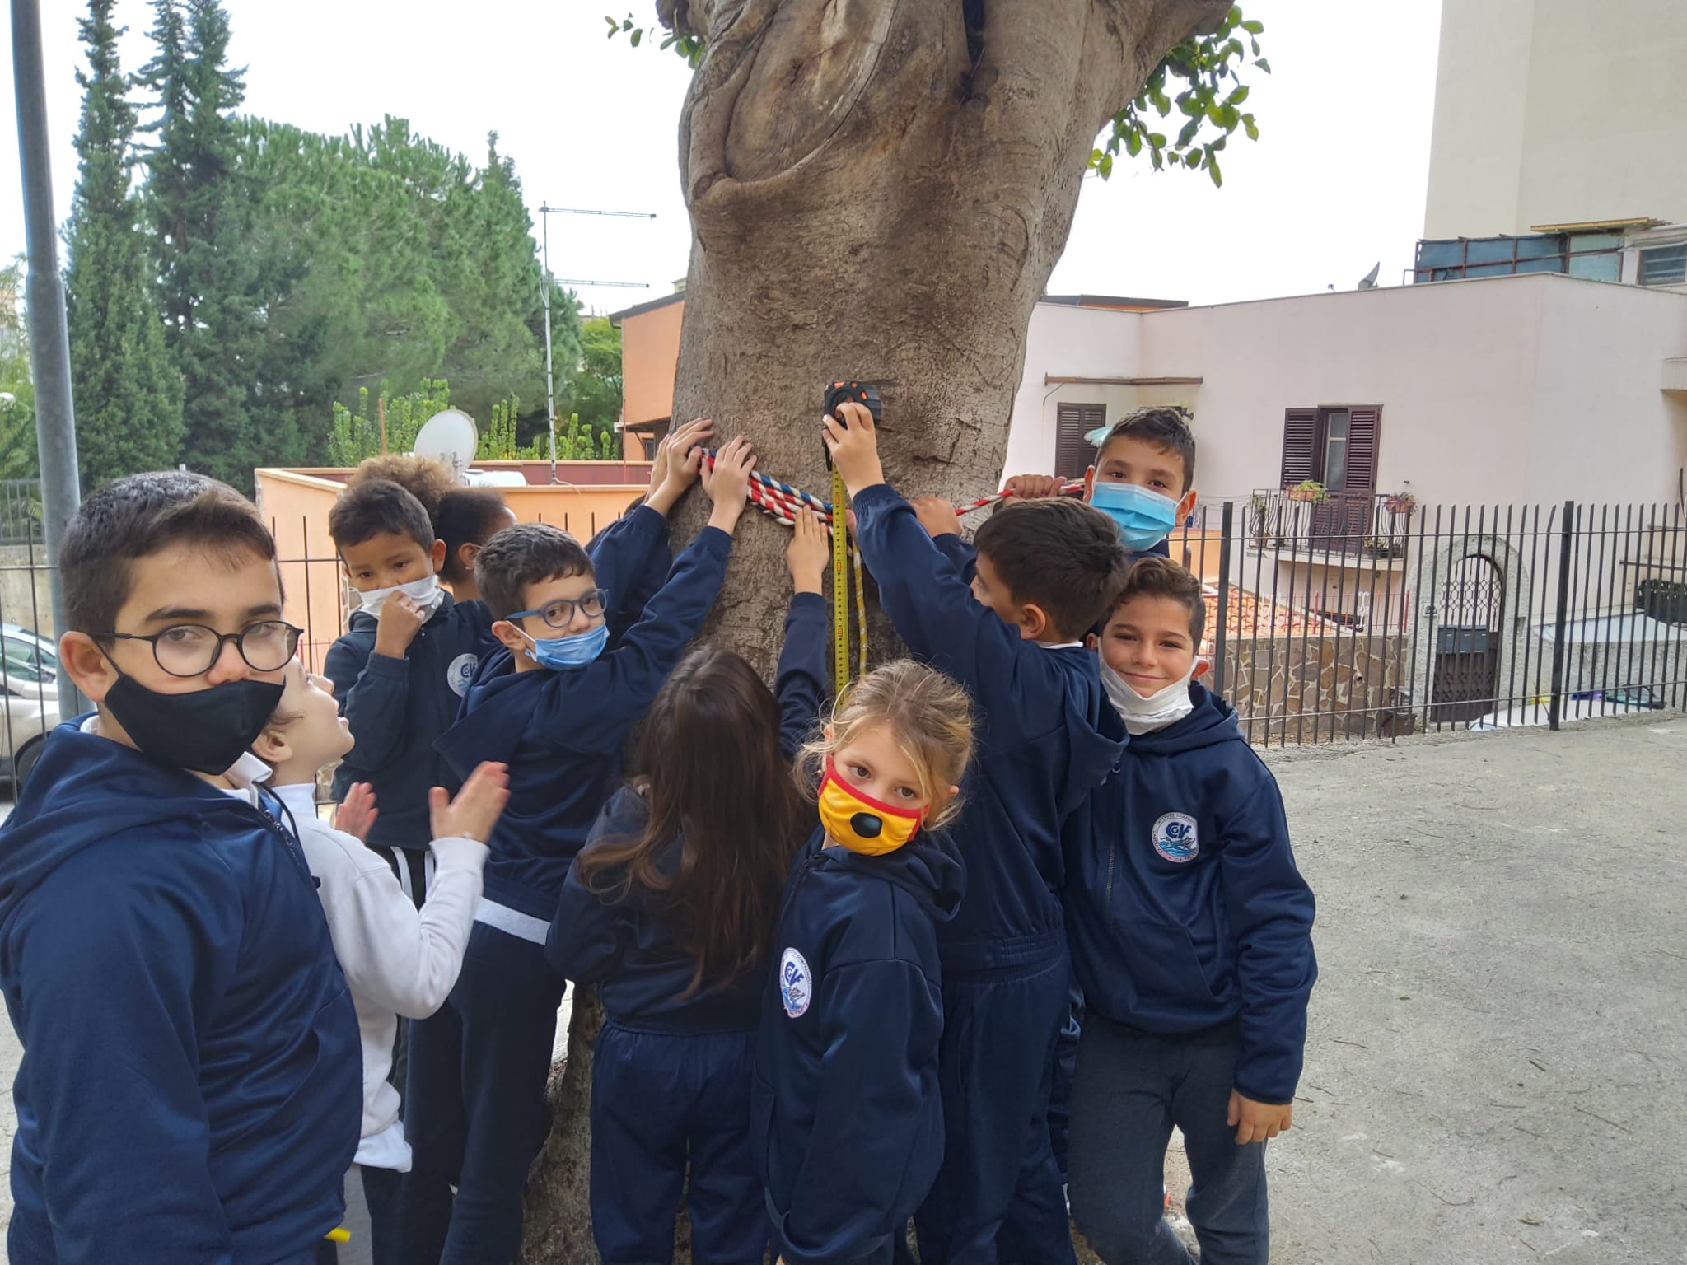
MISURAZIONI SCIENTIFICHE

Slide 15
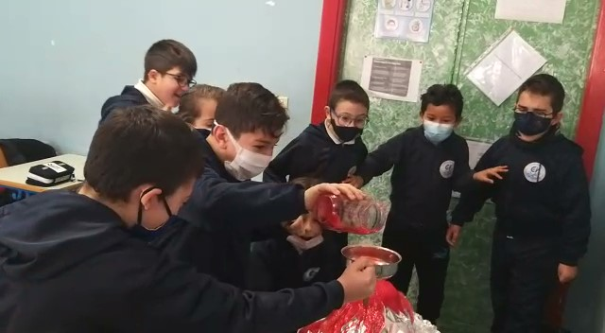

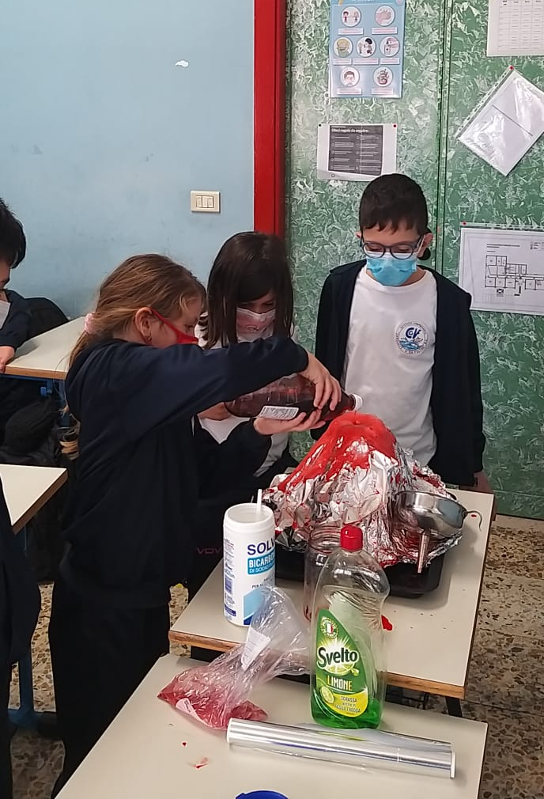
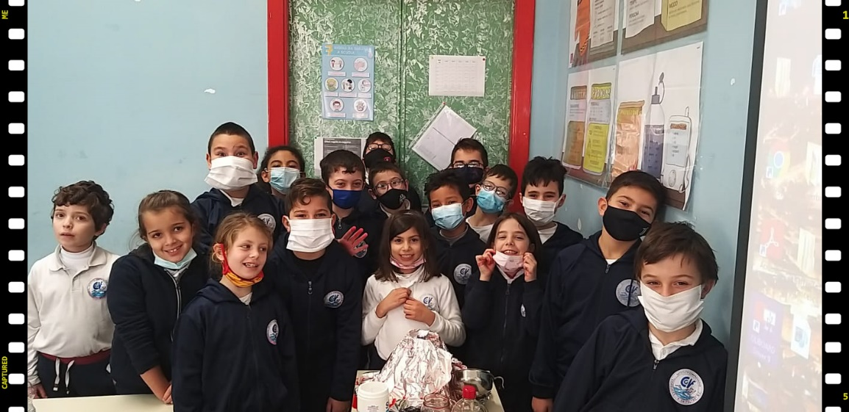

VULCANO IN CLASSE

Slide 16

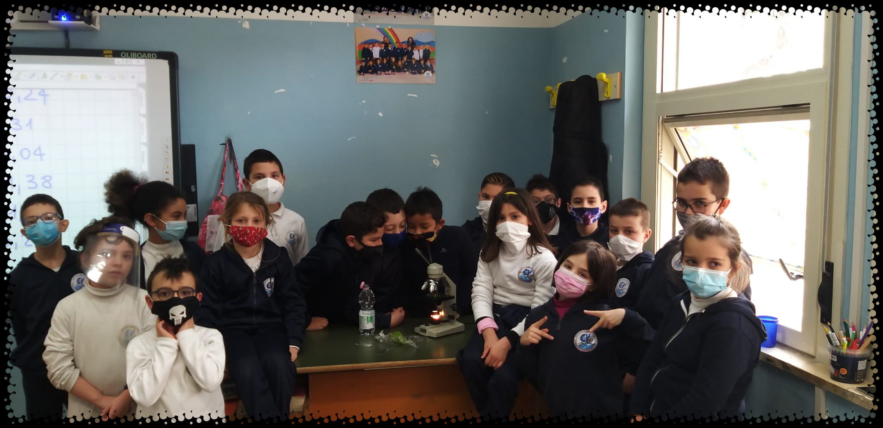

OSSERVAZIONI AL MICROSCOPIO

Slide 17
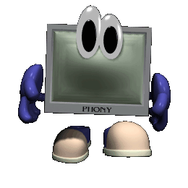
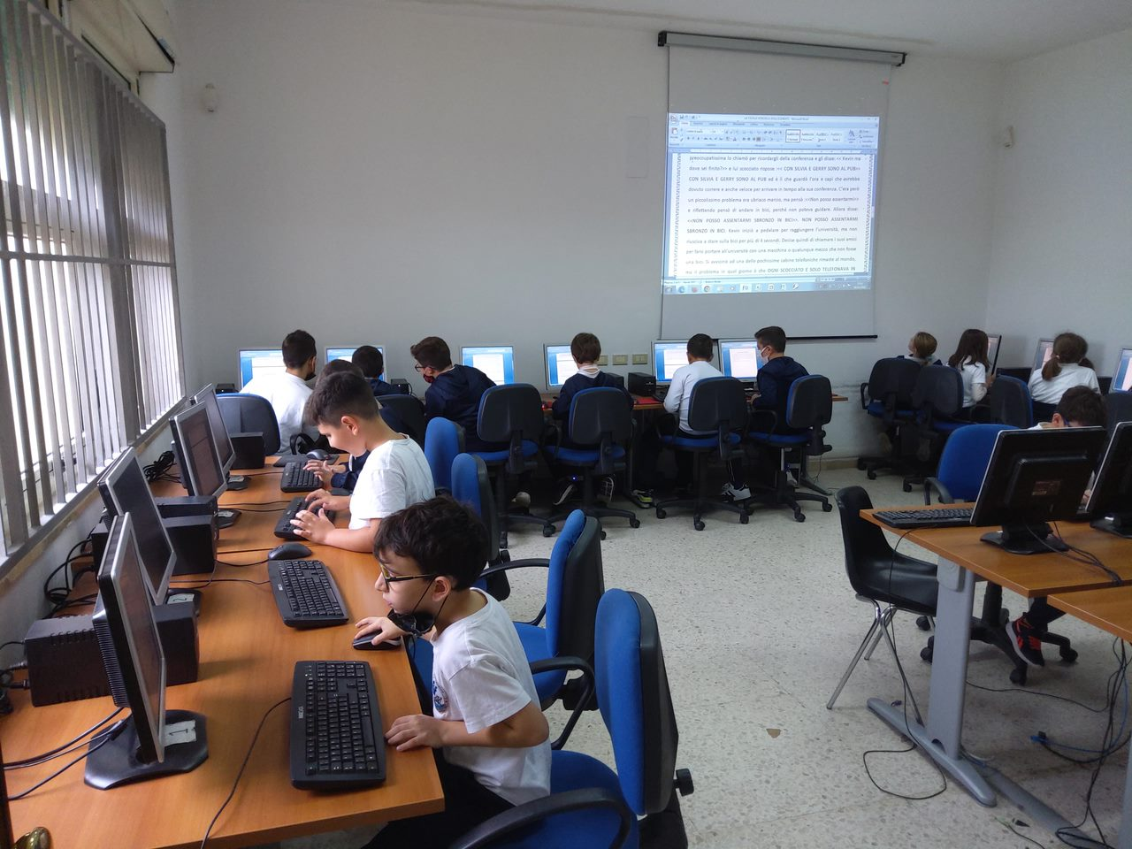
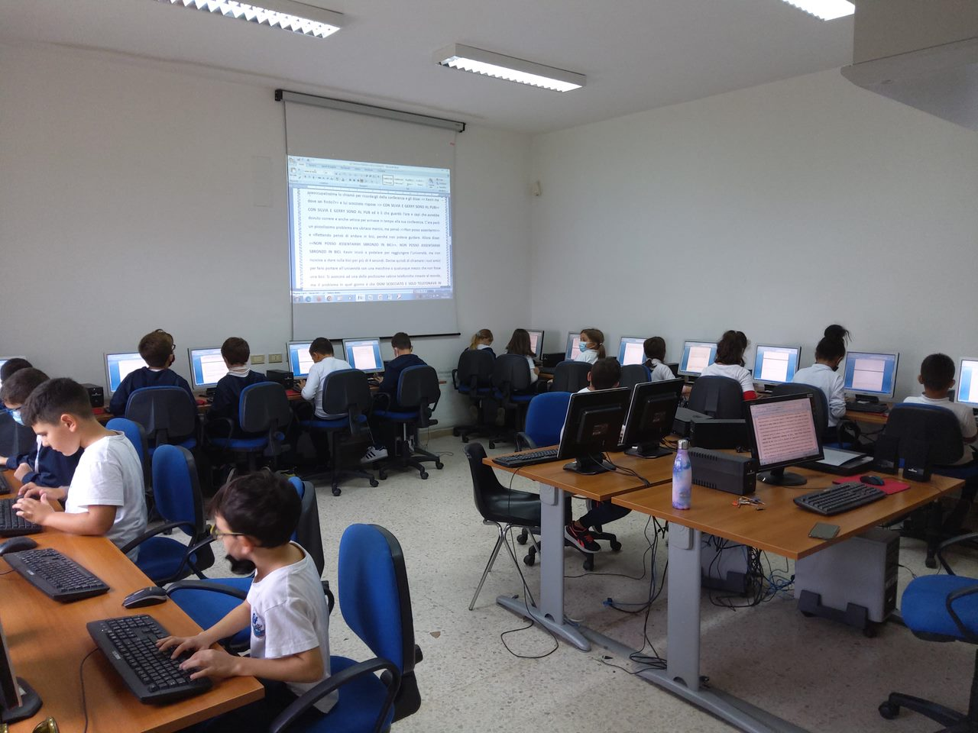

LABORATORIO DI INFORMATICA

Slide 18

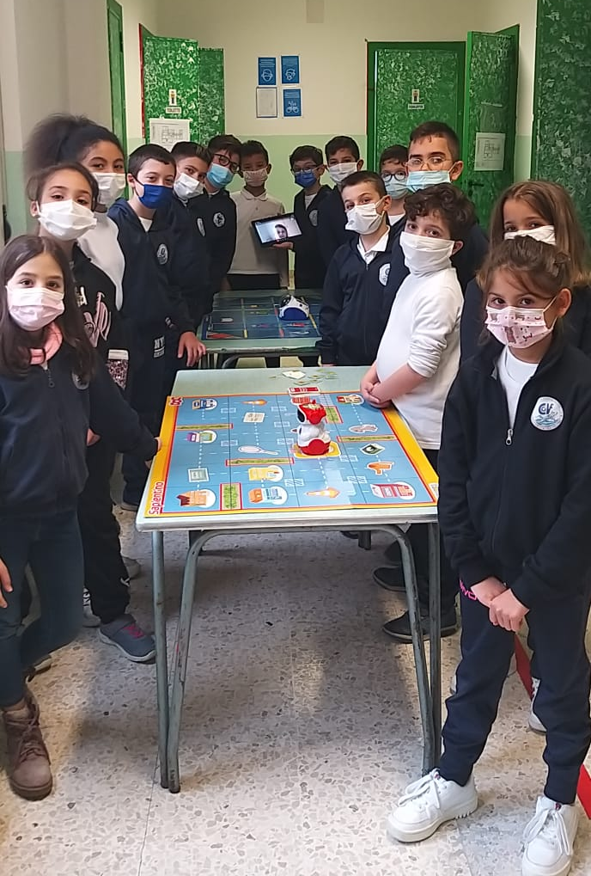
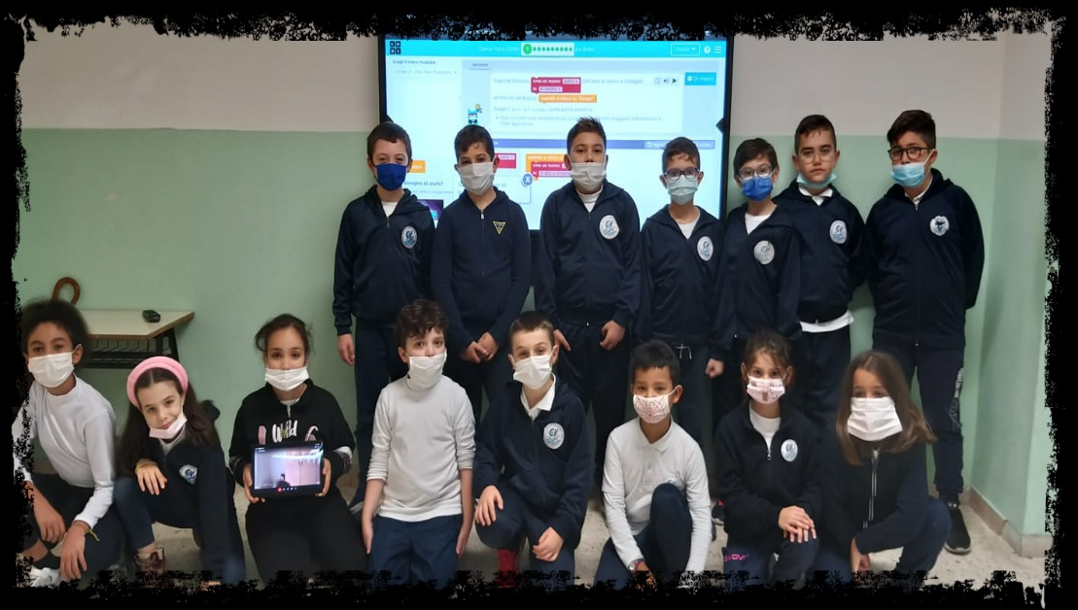
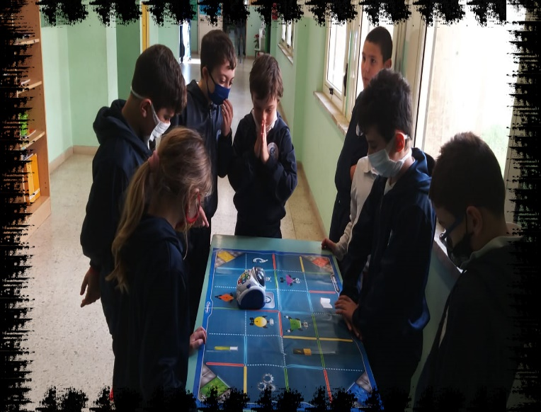
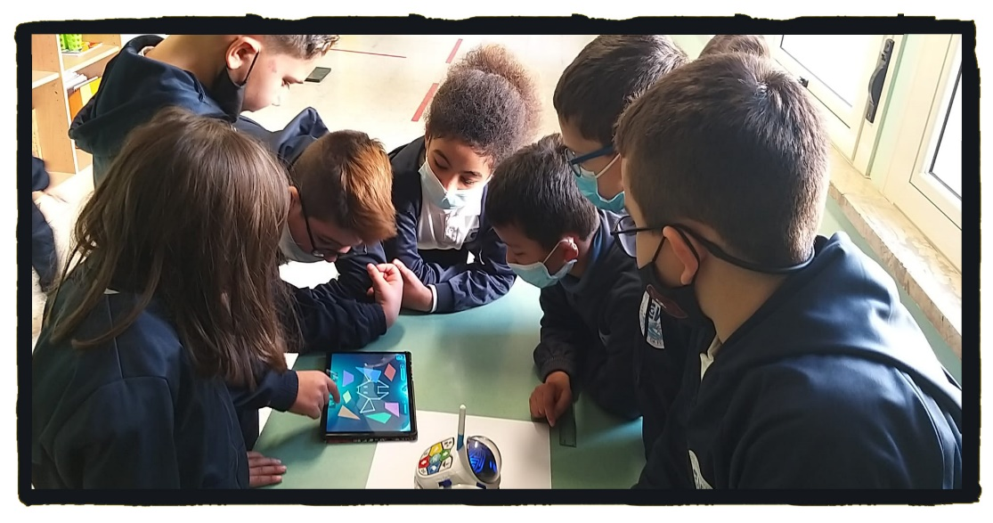
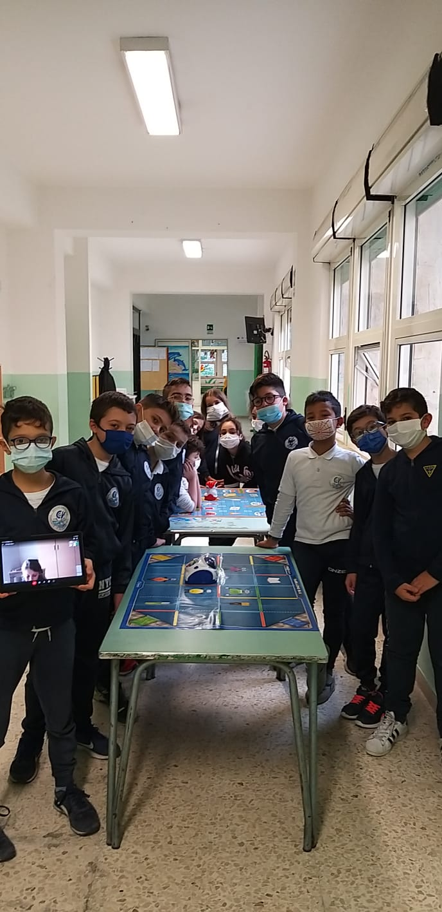
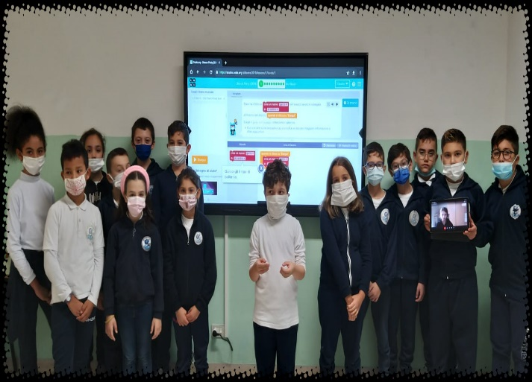
CODING

Slide 19
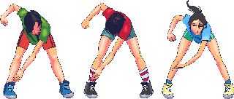

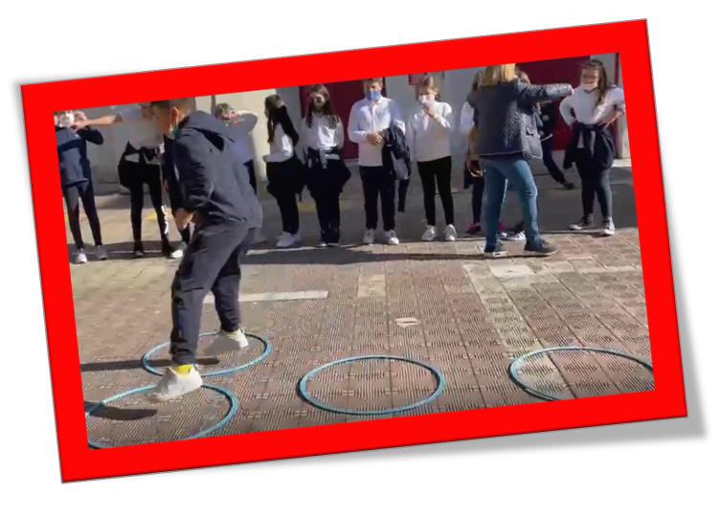
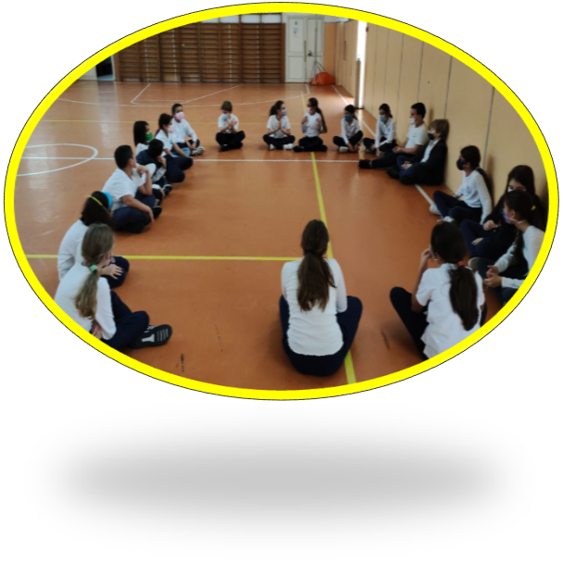
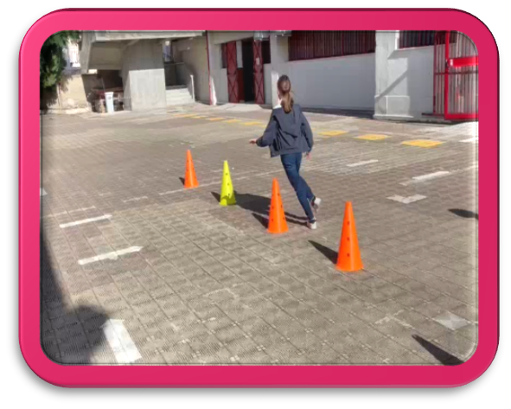

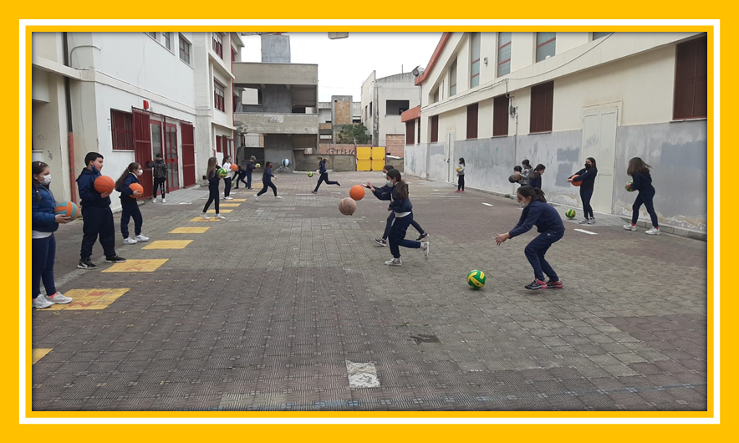
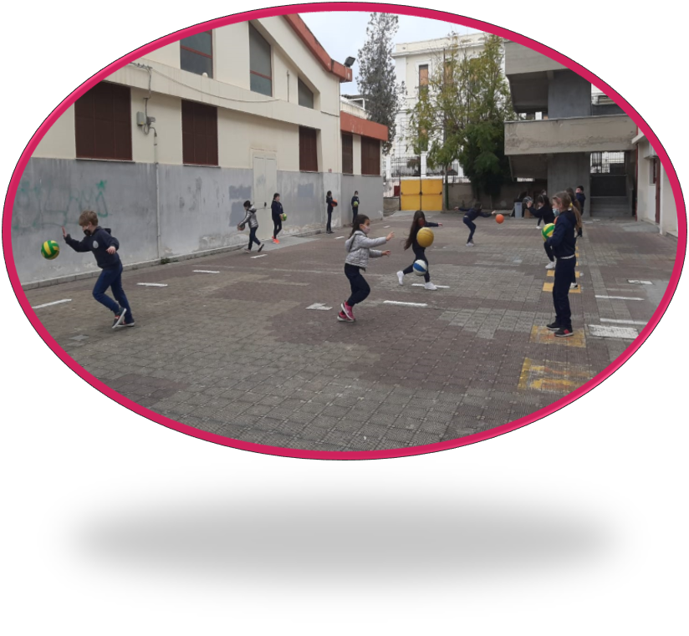
MUOVIAMOCI UN PO’

Slide 20

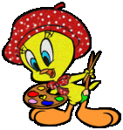
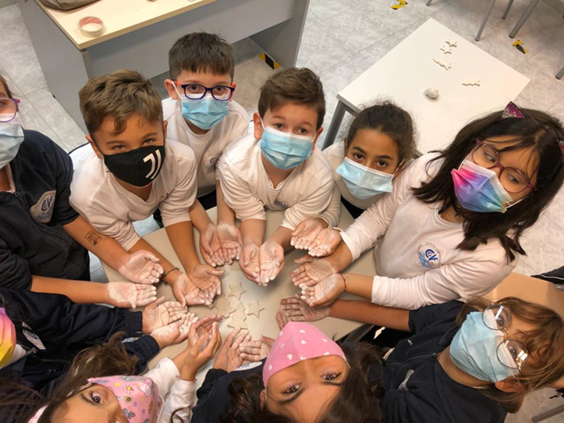
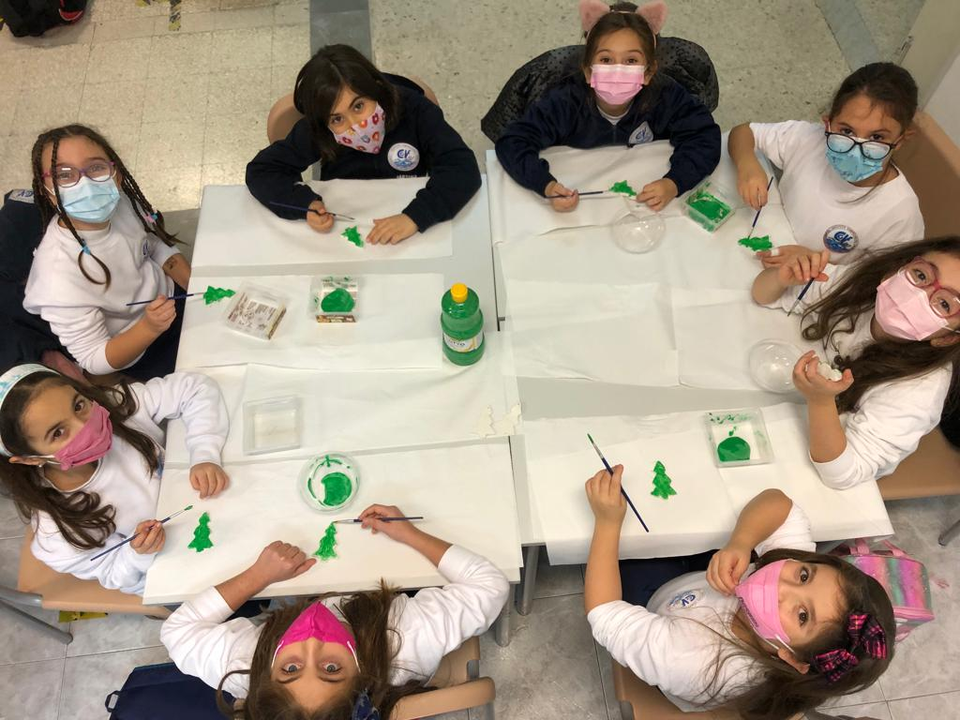
NOI PICCOLI ARTISTI
MANI IN PASTA

Slide 21

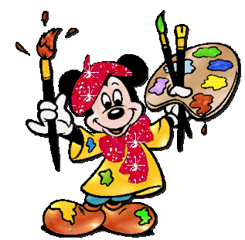







Slide 22






Slide 23







LE NOSTRE CREAZIONI

Slide 24





ESPRESSIONI ARTISTICHE

Slide 25

INSIEME PER
OGNI RICORRENZA

Slide 26





DOLCETTO O SCHERZETTO?

Slide 27







La gentilezza è un fiore

Slide 28



PADLET DELLA GENTILEZZA
«Con la gentilezza
si può scuotere
il MONDO.»

Slide 29

FESTEGGIAMO LA TERRA

Slide 30








Slide 31




GIORNATA DEI
DIRITTI DEI BAMBINI
GIORNATA DEI
CALZINI SPAIATI

Slide 32

LE NOSTRE USCITE DIDATTICHE

Slide 33




Carabinieri Comando Ufficio Territoriale per
la Biodiversità Reggio Calabria

Slide 34






AL PLANETARIO AD OSSERVAR IL CIELO

Slide 35

PROGETTI

Slide 36








Alla scoperta delle nostre radici

Slide 37





PROFESSIONE REPORTER

Slide 38








ADOTTIAMO UN BENE

Slide 39



SULLA CRESTA DELL’ ONDA

Slide 40

Sono le scelte che facciamo che dimostrano quel che siamo veramente, molto più delle nostre capacità.
J. K,. Rowling

